Slide 1


الحضور الرقمي والتسويق الفيروسي
Digital Presence and Viral Marketing
MKT 336
إعداد
د. محمد الغريب
المحاضرة السادسة

Slide 2
المحاضرة السادسة
التسويق الفيروسي باستخدام الذكاء الاصطناعي
Viral Marketing by Using AI
إعداد
د. محمد الغريب
المحاضرة السادسة

Slide 3
مقدمة
إن استخدامات الذكاء الاصطناعي في التسويق كثيرة ومتعددة وقد أدى تطور تقنيات الذكاء الاصطناعي إلى تطوير أدوات التسويق الرقمي وتحسين فعاليتها وكفاءتها، ولكن عندما يتعلق الامر بالتسويق الفيروسي فإن الذكاء الاصطناعي له خصوصية كبيرة في هذا المجال وهناك أدوات بالذكاء الاصطناعي انتقلت بالتسويق الفيروسي نقلة نوعية، فاستخدام الذكاء الاصطناعي (AI) في التسويق الفيروسي ليس مجرد إضافة تقنية، بل هو المحرك الذي يحول المحتوى المتميز إلى ظاهرة تجتاح الإنترنت، ويعود السر في فعالية استخدام الذكاء الاصطناعي في التسويق الفيروسي في قدرة الذكاء الاصطناعي على تحليل الأنماط البشرية وتوقع ما سيقوم الناس بمشاركته، أي قدرته على التنبؤ بما سيقوم به المستخدمون قبل أن يقوموا به، وبكلمات أخرى فإن الذكاء الاصطناعي يوجه المحتوى الجيد ليكون فيروسياً لأن المحتوى مهما كان جيداً لن يكون فيروسياً وينتشر بسرعة كبيرة إذا لم يكن متناسباً مع خوارزميات منصات التواصل الاجتماعي والاتجاه السائد فيها Trend.

Slide 4
استخدامات الذكاء الاصطناعي في التسويق الفيروسي
التخصيص الفائق للمحتوى
التنبؤ بالاتجاه (التريند)
تحليل المشاعر
التسويق عبر المؤثرين المدعوم بالذكاء الاصطناعي
تحسين توزيع المحتوى
تحسين توقيت النشر
كتابة العناوين الجذابة بشكل أخلاقي

Slide 5
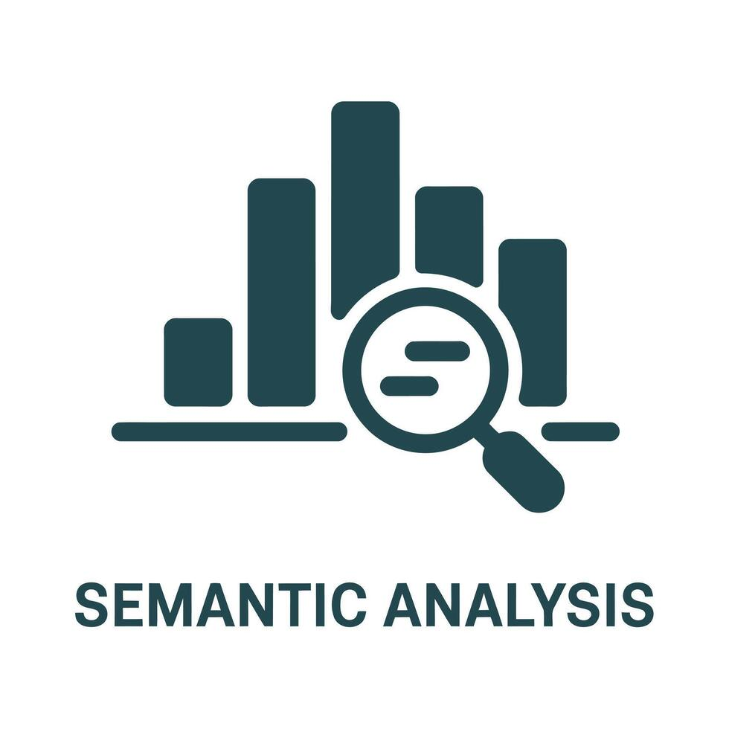
1- تحليل المشاعر
تحليل المشاعر Symantec Analysis هو أحد استخدامات الذكاء الاصطناعي ويعتمد تحليل المشاعر على عدة تقنيات للذكاء الاصطناعي وهي:
-معالجة اللغات الطبيعية NLP، حيث تتيح هذه التقنية تحليل اللغات البشرية كالنصوص المكتوبة بلغة معينة أو الأصوات المنطوقة بلغة ما.
-التعلم الآلي Learning Machine: وتقوم هذه التقنية بتحليل الكلمات وتصنيفها.
-التنقيب عن البيانات Data Mining: حيث تقوم هذه التقنية بجمع البيانات المناسبة من صفحات الويب والدردشات والتعليقات.

Slide 6
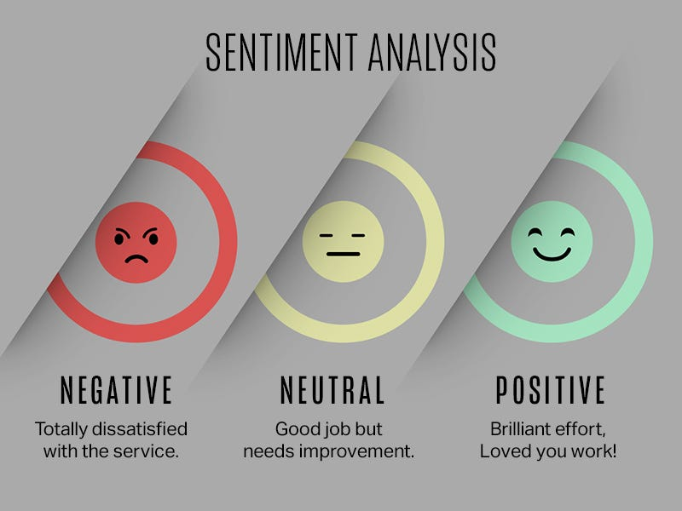
1- تحليل المشاعر
تحليل المشاعر Symantec Analysis هو تقنية تقوم بتحليل النصوص والكلمات وفهمها، ومن خلال تحليل النصوص والكلمات والأصوات يتم استكشاف النبرة العاطفية الخاصة بالمحتوى حيث تقوم هذه التقنية بتحليل كميات هائلة من البيانات سواء من الردود والتعليقات في منصات التواصل الاجتماعي أو ردود الاستبيانات عبر الإنترنت أو محادثات العملاء أو رسائل البريد الالكتروني، ثم تقوم بتصنيف المحتوى وفق المشاعر التي تعبر عنه حيث يتم تصنيفها في ثلاث أنواع وهي:
المشاعر الإيجابية Positive Feelings
المشاعر السلبية Negative Feelings
المشاعر المحايدة Neutral Feelings

Slide 7
1- تحليل المشاعر
تحليل المشاعر القائم على القواعد هو فرع من تحليل المشاعر ويتم فيه تدريب البرنامج على تصنيف كلمات مفتاحية معينة في نص ما، بناءً على مجموعات من الكلمات، أو المعاجم، التي تصف قصد الكاتب. على سبيل المثال، قد تتضمن الكلمات في المعجم الإيجابي كلمات مثل "بأسعار معقولة" و"سريع" و"مصنوع جيدًا"، بينما قد تتضمن الكلمات في المعجم السلبي كلمات مثل "غالي" و"بطيء" و"رديء الصنع". يقوم البرنامج بعد ذلك بفحص المصنف بحثًا عن الكلمات في المعجم الإيجابي أو السلبي، ويحسب مجموع نقاط المشاعر بناءً على عدد الكلمات المستخدمة ودرجة المشاعر لكل فئة.

Slide 8
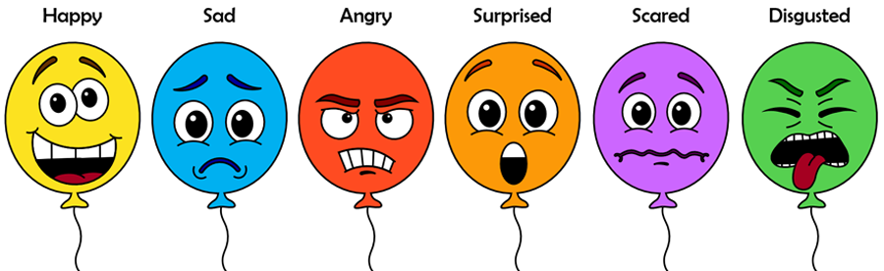
1- تحليل المشاعر
تحليل المشاعر يتيح للعلامة التجارية فهم العواطف لدى جمهورها بشكل أفضل هل الجمهور متحمس أو ساخط أو ساخر، وعلى هذا الأساس يمكن أن تقوم العلامة التجارية بصياغة المحتوى الفيروسي الذي يناسب الجمهور حيث أن أحد أهم خصائص المحتوى الفيروسي هي إثارة العواطف، مثل الحب والحماس والتعاطف، ومن خلال تحليل المشاعر يمكن للعلامة التجارية معرفة أي نوع من المحتوى يثير العواطف والحماس لدى الجمهور وبذلك يتم تصميم محتوى يثير العواطف بناءً على تحليل كميات كبيرة من المحتوى الذي كتبه الجمهور المستهدف وكذلك تحليل نبرة الصوت للعملاء في المكالمات والتسجيلات مع خدمة العملاء.

Slide 9
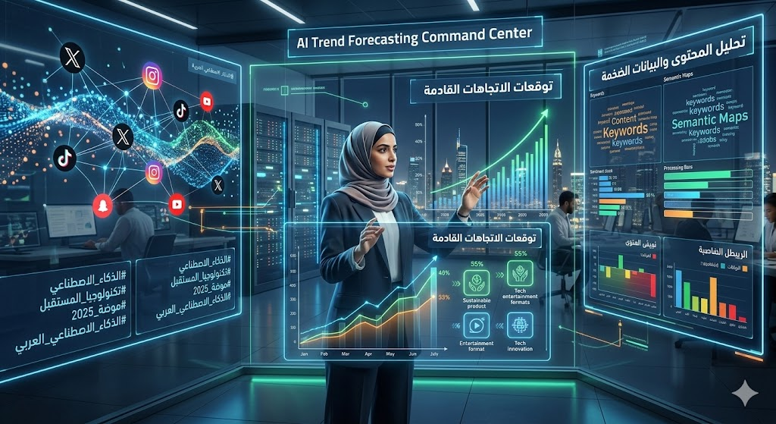
2-التنبؤ بالاتجاهات(التريند)
عملية التنبؤ بالاتجاهات Trends Prediction هي تقنيات ذكاء اصطناعي مثل استخدام خوارزميات التعلم الآلي يتم من خلالها تحليل كميات ضخمة من البيانات في منصات التواصل الاجتماعي وفي الويب لاستكشاف المواضيع ووسوم الهاشتاغ # المتوقع أن تصبح شائعة، فمن خلال تحليل المحتوى السابق واهتمامات الأفراد من خلال المحتوى الذي يكتبونه أو المحتوى الذين يهتمون به نستطيع التنبؤ بالاتجاه (التريند).

Slide 10
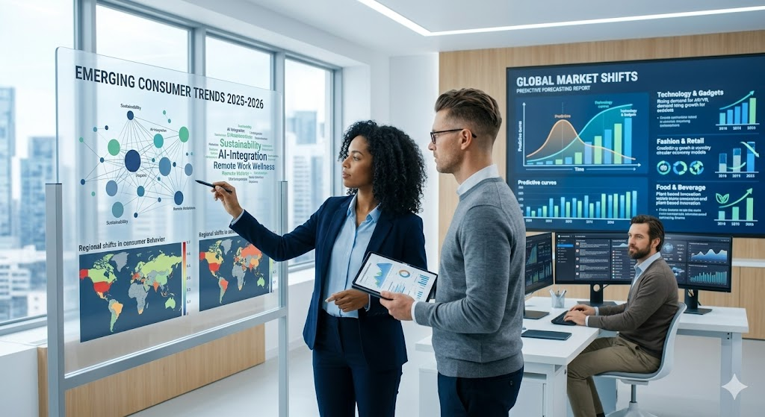
2-التنبؤ بالاتجاهات(التريند)
بدلاً من انتظار الاتجاه Trend للاستفادة منه والمشاركة فيه يكون هناك خطوة سابقة وهي معرفة الاتجاه قبل تشكله وقيام العلامة التجارية بتأسيس الاتجاه أو الدخول فيه في وقت مبكر قبل المنافسين، حيث أن التنبؤ بالاتجاه السائد (التريند) باستخدام الذكاء الاصطناعي يساعد على استكشاف التريند أو اهتمامات الجمهور قبل ظهورها وذلك من خلال التحدث قبل حدوث التريند وهنا تستفيد العلامة التجارية باستخدام هذا التنبؤ لتقوم بنشر منشورات تتضمن قيمة عالية وتتعلق بالتريند المتوقع انتشاره وهذا ما سيجعل المحتوى الذي ستنشره العلامة التجارية فيروسياً للغاية كونها استكشفت التريند قبل حدوثه ونشرت حوله وبمجرد نشر منشورات مبكرة في تريند معين هذا يجعلها شائعة للغاية وفيروسية، ببساطة المشاركة في التريند قبل حدوثه يجعل المنشورات فيروسية للغاية.

Slide 11
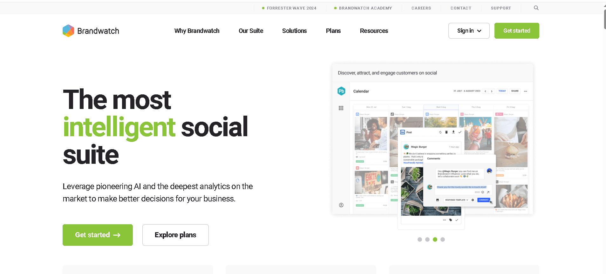
Brand Watch
أداة تحليل مشاعر والتنبؤ بالاتجاهات
https://www.brandwatch.com/

Slide 12
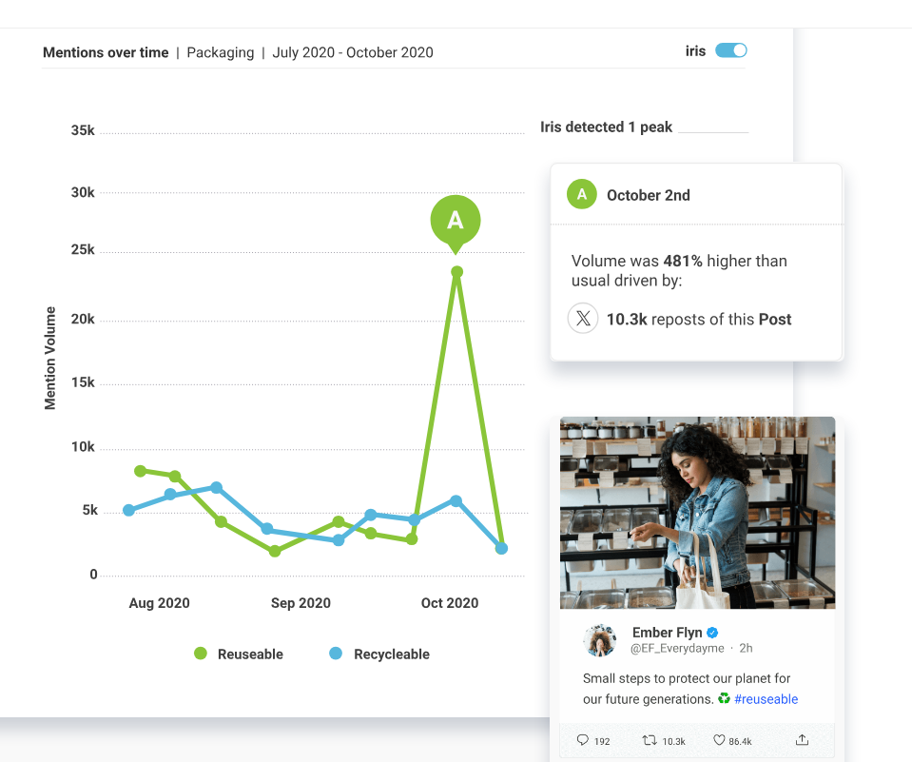
Brand Watch
https://www.brandwatch.com/
Brand Watch هي أسرع قاعدة بيانات نموًا في العالم إذ تعتبر المصدر الوحيد الذي يُقدّم أكبر قدر من بيانات المستهلكين التاريخية واللحظية حيث توفر هذه المنصة:
-بيانات تاريخية لأكثر من 1.7 تريليون محادثة تاريخية منذ عام 2010 وحتى الآن.
-501 مليون محادثة جديدة تضاف يومياً.
-بيانات رسمية ووصول رسمي ومباشر إلى منصات Twitter، Reddit، Tumblr.
-محادثات متنوعة من 100 مليون موقع فريد.
-مليارات المصادر من البيانات.

Slide 13
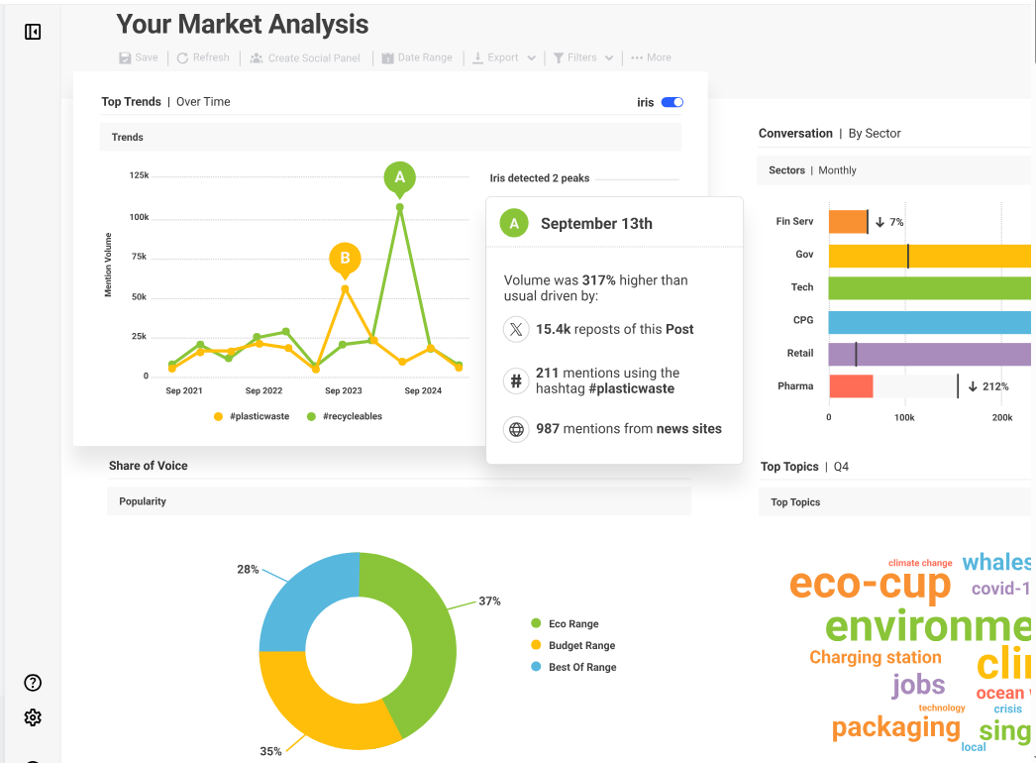
Brand Watch
https://www.brandwatch.com/
تتمتع Brand Watch بخبرة تزيد عن 17 عامًا في تطوير تقنيات ذكاء اصطناعي رائدة في هذا المجال، تجمع بين نماذج لغوية متطورة وتقنية خاصة.
مساعد الذكاء الاصطناعي من الجيل الجديدIris، يحوّل البيانات إلى رؤى سهلة الفهم فورًا.
تحليل الصور: يكشف تحليل الصور عن العناصر والمشاهد والأحداث والشعارات في كل صورة.
التجزئة التلقائية تقوم مصنفات التعلم الآلي بتجزئة البيانات تلقائيًا لتناسب احتياجاتك.
بحث مدعوم بالذكاء الاصطناعي يتيح لأي شخص العثور فورًا على بيانات ذات صلة بأي علامة تجارية أو موضوع.

Slide 14
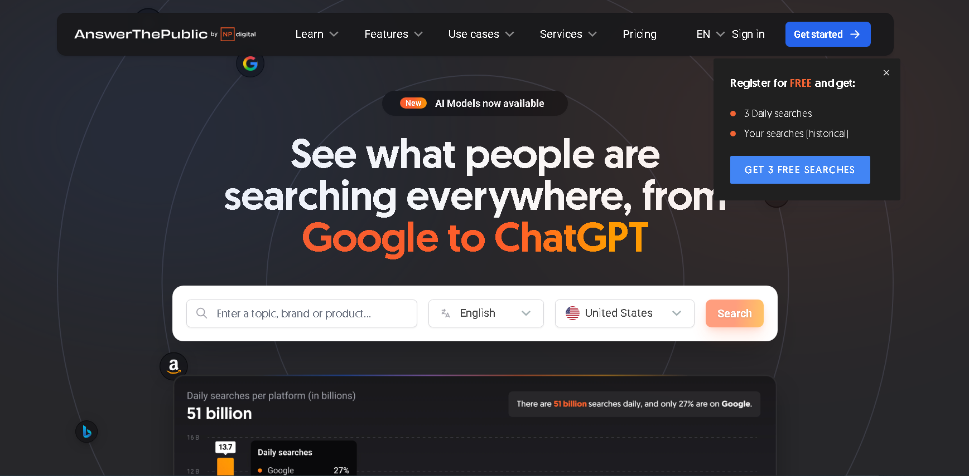
أداة استماع اجتماعيAnswer The Public
https://answerthepublic.com/

Slide 15
أداة استماع اجتماعيAnswer The Public
https://answerthepublic.com/
Answer The Public هي أداة استماع اجتماعي Social listening تحلل بيانات الإكمال التلقائي لمحركات البحث (مثل محرك البحث Google)، لتكشف عن الأسئلة، والعبارات، والمقارنات الحقيقية التي يطرحها الجمهور حول كلمة مفتاحية معينة.
تُستخدم لتوليد أفكار محتوى يناسب اهتمامات الجمهور وبمجرد معرفة اهتمامات الجمهور تستطيع إنشاء منشورات فيروسية لأن المنشورات لن تنتشر ولن تكون فيروسية إذا لم تكن مناسبة لاهتمامات العملاء المستهدفين.
يمكن اختيار دولة معينة وكلمة مفتاحية معينة لتجمع هذه الأداة كل ما يتم البحث عنه حول هذه الكلمة.

Slide 16
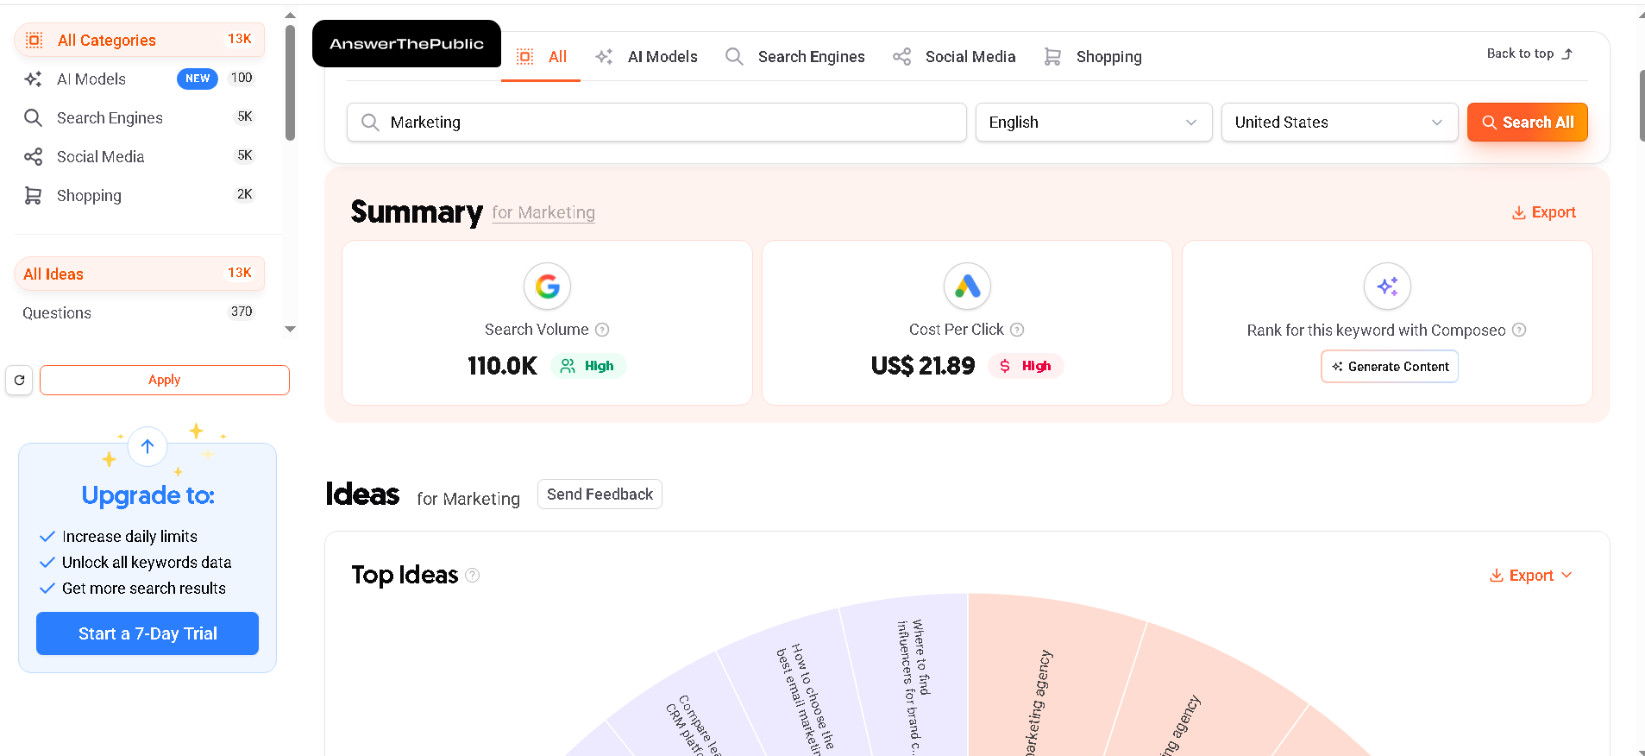
أداة استماع اجتماعيAnswer The Public
https://answerthepublic.com/
عند البحث عن كلمة Marketing يظهر لنا النتائج التالية:
100 نمط ذكاء اصطناعي يتم استخدام هذه الكلمة فيها.
5 آلاف عملية بحث في محركات البحث
5 آلاف مشاركة في منصات التواصل الاجتماعي
2 ألف عملية بحث في منصات التسوق.

Slide 17
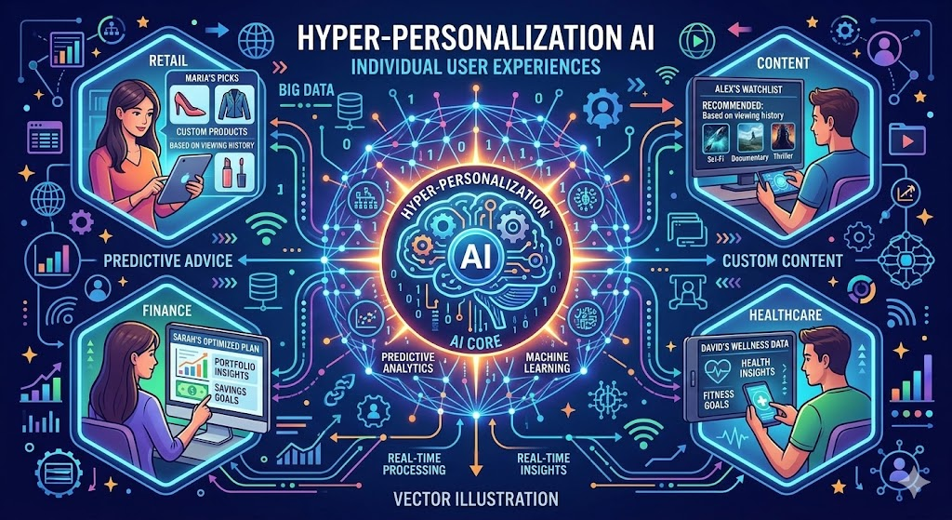
3-التخصيص الفائق للمحتوى
Hyper-Personalization
تستخدم تقنية التخصيص الفائق الذكاء الاصطناعي والبيانات الآنية والتحليلات لتقديم محتوى وعروض وتجارب شديدة الصلة على مستوى كل فرد عبر نقاط التفاعل الرقمية. وعلى عكس التجزئة التقليدية، تتكيف هذه التقنية فورًا مع سلوك المستخدم وموقعه وتفضيلاته لزيادة التفاعل وبناء ولاء العلامة التجارية وتحسين معدلات التحويل، وفيما يلي أمثلة عن استخدامات تقنية التخصيص الفائق للمحتوى:

Slide 18

3-التخصيص الفائق للمحتوى
إنشاء المحتوى الديناميكي
استخدام أدوات مثل الذكاء الاصطناعي التوليدي Generative AI لإنشاء آلاف النسخ من الصور أو الفيديوهات التي تتناسب مع اهتمامات فئات مختلفة بضغطة زر، حيث يمكن إنشاء صور وفيديوهات تناسب اهتمامات كل عميل أو مجموعة من العملاء بشكل خاص وهذا ما يجعل المحتوى أكثر مناسبة لفئات الجمهور المستهدف.
الذكاء الاصطناعي التوليدي هو نوع من الذكاء الاصطناعي يُنشئ محتوى جديد وأصلي بما في ذلك النصوص والصور والبرمجيات والموسيقى والفيديوهات من خلال تعلم الأنماط من البيانات الموجودة.

Slide 19
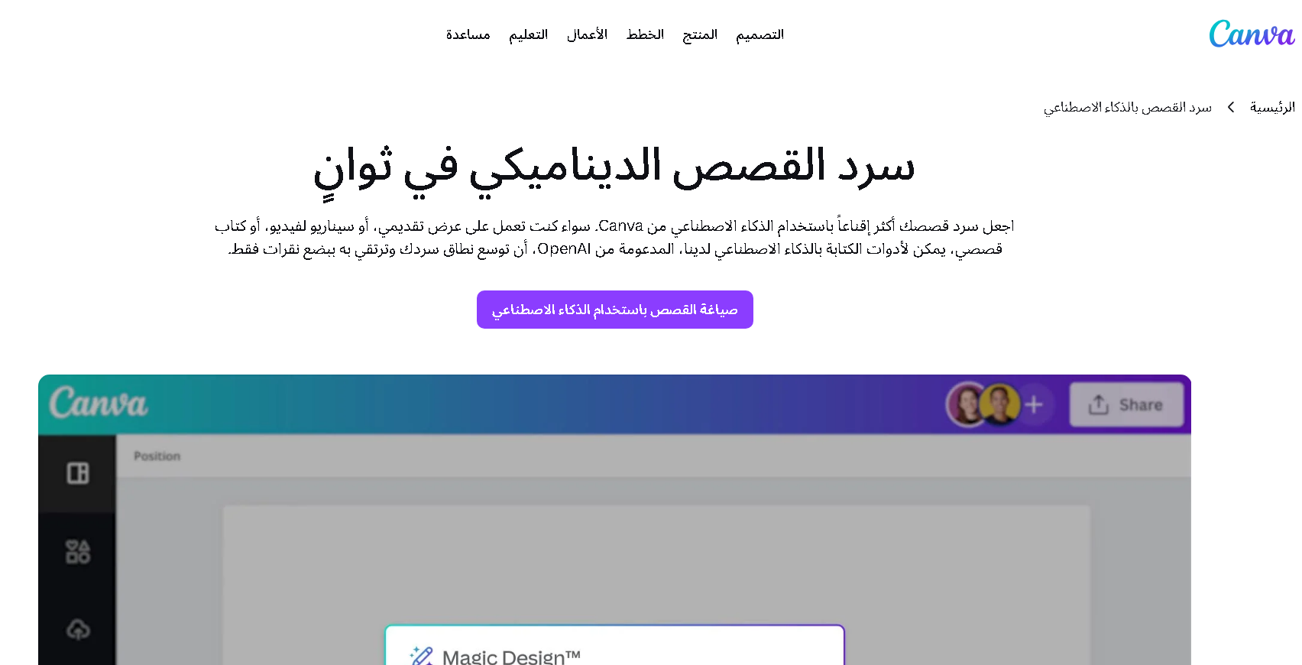
أداة سرد القصص الديناميكي من Canva
https://www.canva.com/ar_eg/ai-storytelling/
أداة سرد القصص Storytelling من Canva تمكنك من إنشاء قصة مصورة وبإضافة مؤثرات صوتية تستطيع كتابة فكرة معينة ليتم تحويلها إلى قصة مع توليد صور لكل جزء من أجزاء القصة.
ولا شك أن سرد القصص مهم جداً في التسويق الفيروسي ويمكن سرد قصة معينة حول منتج أو إعلان يكون على شكل قصة ويمكن توليدها مع توليد الصور والمؤثرات الصوتية باستخدام هذه الأداة.

Slide 20
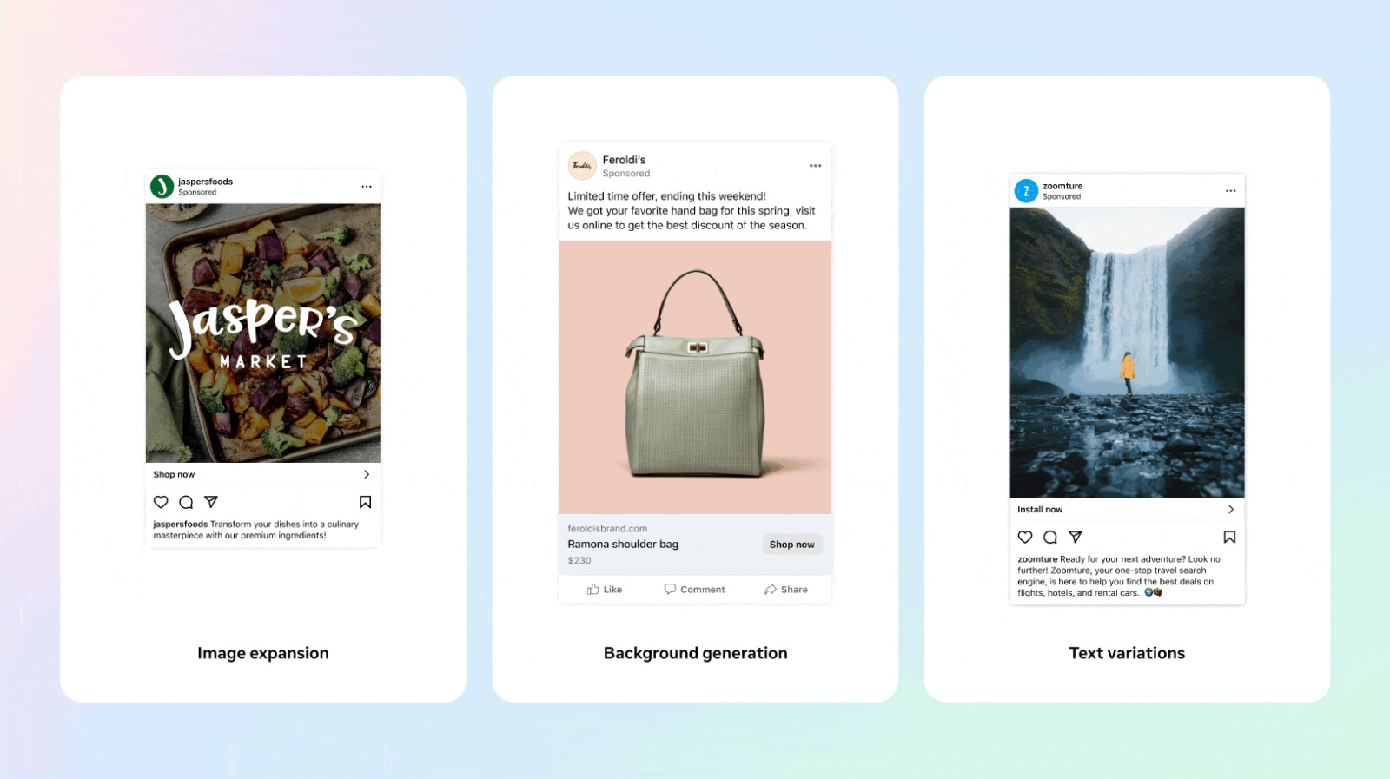
المحتوى التوليدي في إعلانات Meta
تُمكّن أدوات الذكاء الاصطناعي التوليدي في إعلانات Meta المعلنين من إنشاء خلفيات صور تلقائيًا، وتعديل نسب العرض إلى الارتفاع للفيديوهات، وإنشاء نصوص متنوعة مباشرةً من خلال مدير الإعلانات. تهدف هذه الميزات إلى تقليل وقت الإنتاج، حيث أظهرت الاختبارات زيادة بنسبة 11% في معدل النقر، وزيادة بنسبة 8% في معدل التحويل.

Slide 21

المحتوى التوليدي في إعلانات Meta Ads
https://business.meta.com/
أدوات الذكاء الاصطناعي التوليدي الرئيسية في إعلانات Meta:
إنشاء الصور: يُنشئ على الفور خلفيات جديدة عالية الجودة لصور المنتجات، مع توفير خيارات متنوعة للاختبار.
توسيع نطاق الفيديو وتحريكه: يُكيّف الفيديوهات تلقائيًا مع نسب العرض إلى الارتفاع المختلفة لـ Reels/Stories، ويُضيف الحركة إلى الصور الثابتة.
إنشاء النصوص: يُنشئ نصوصًا إعلانية متنوعة متعددة بناءً على التوجيه، والنبرة، وأسلوب العلامة التجارية، مما يُحسّن غالبًا من ملاءمة الإعلان.

Slide 22
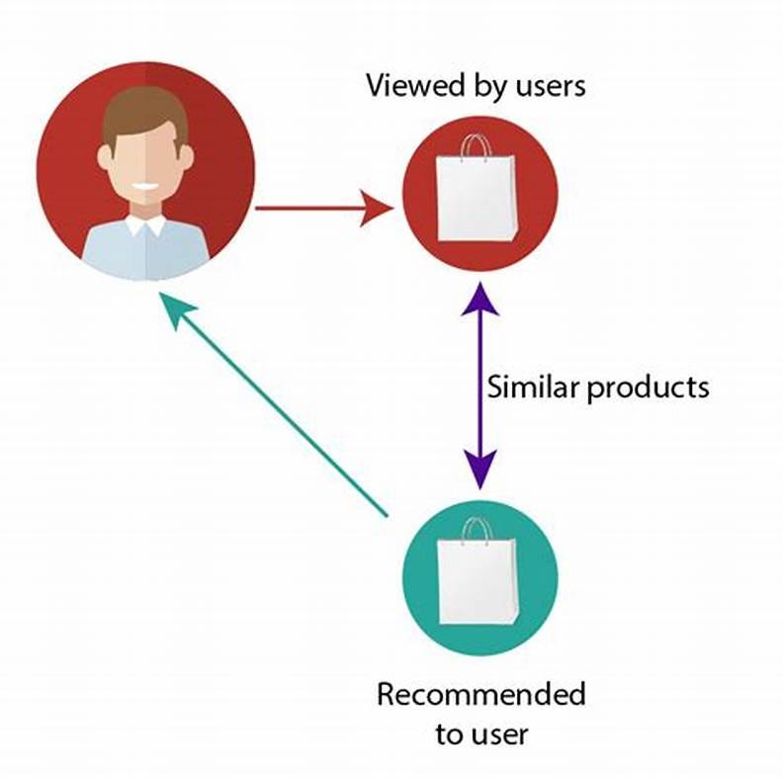
3-التخصيص الفائق للمحتوى
توصية المحتوى
تُعدّ أنظمة التوصية بالمحتوى المدعومة بالذكاء الاصطناعي، والتي يُشار إليها غالبًا بمحركات التوصية أو أنظمة التوصية، فرعًا من فروع التعلّم الآلي، حيث تُحلّل كميات هائلة من بيانات المستخدمين لاقتراح محتوى أو منتجات أو خدمات مُخصصة. صُممت هذه الأنظمة لحلّ مشكلة "كثرة الخيارات"، ومساعدة المستخدمين على اكتشاف العناصر ذات الصلة، مع زيادة التفاعل والاحتفاظ بالعملاء والإيرادات للمنصات بشكل ملحوظ.

Slide 23
3-التخصيص الفائق للمحتوى
توصية المحتوى
الجوانب الرئيسية لمحركات التوصية المدعومة بالذكاء الاصطناعي:
الاعتماد على البيانات: تعمل هذه المحركات من خلال جمع بيانات المستخدمين (النقرات، المشاهدات، وقت المشاهدة، المشتريات) وتخزينها وتحليلها لتحديد الأنماط السلوكية
.الأثر التجاري: يمكن للتوصيات المُخصصة أن تزيد الإيرادات بنسبة 10-20%، وهي مسؤولة عن حوالي 35% من مبيعات أمازون و75% من نشاط مُشاهدي نتفليكس.
التطور: تتطور المحركات الحديثة من التصفية التعاونية البسيطة Simple Cooperative Liquidation إلى نماذج التعلّم العميق Deep Learning المتقدمة والفورية، والتي يُمكنها حتى اكتشاف السياق العاطفي للمحتوى.

Slide 24

توصية المحتوى في TikTok
من أقوى خوارزميات الذكاء الاصطناعي في توصية المحتوى
https://www.tiktok.com/discover
الخوارزميات المستخدمة في تيك توك لتوصية المحتوى هي خوارزميات ذكاء اصطناعي قوية، تعرف متى ولِمَن تُظهر المحتوى بحيث يتم إظهار المحتوى المناسب للمستخدمين وفق اهتماماتهم ليحقق أعلى معدل تفاعل (Engagement).

Slide 25
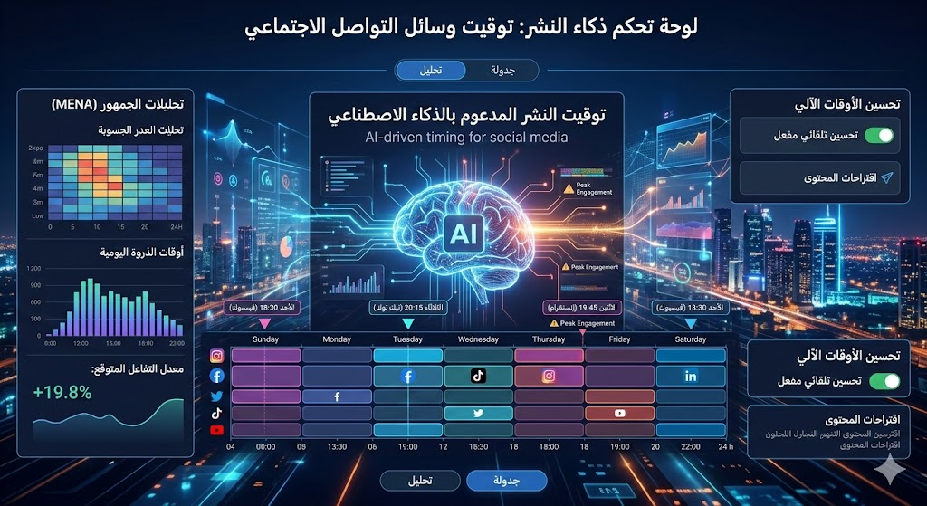
4-تحسين توقيت النشر
AI-driven Timing for Social Media
تحسين توقيت النشر باستخدام الذكاء الاصطناعي يساعد العلامات التجارية في اختيار أفضل الأوقات للنشر وهذا ما يؤدي إلى زيادة التفاعل مع المنشورات، ولا يمكن أن يكون المنشور فيروسياً إذا لم يتم التفاعل معه وتحديدا مشاركته بشكل كبير، حيث يتم تحسين التوقيت للنشر في منصات التواصل الاجتماعي عبر الذكاء الاصطناعي من خلال من خلال تحليل الأنماط الزمنية، والموسمية، والمناطق الزمنية لتحديد اللحظة المثالية لتحقيق أقصى قدر من الوصول والتفاعل، بناءً على بيانات سابقة لتفاعل الأفراد في مناطقهم الجغرافية المختلفة وحسب اهتماماتهم وخصائصهم الديموغرافية.

Slide 26
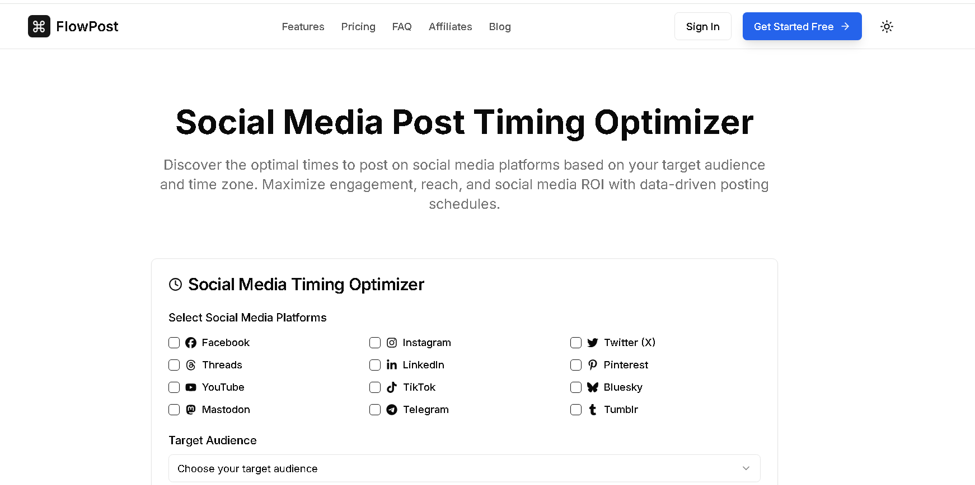
4-تحسين توقيت النشر
Flow Post
https://www.flowpost.ai/social-media-timing-optimizer
من خلال أداة Flow Post يمكن تحسين التوقيت للنشر في مختلف منصات التواصل الاجتماعي واختيار التوقيت الأمثل للنشر والذي يساعد على التفاعل وإمكانية تحويل المنشور إلى فيروسي من خلال التفاعل والمشاركة للمنشور.

Slide 27

5-تحسين التوزيع
AI-Driven Distribution
التوزيع التلقائي للمحتوى Automated Distribution حيث يمكن لأنظمة الذكاء الاصطناعي أخذ رابط URL لموقع الكتروني واحد أو جزء من المحتوى يتم إضافته في نظام أو أداة الذكاء الاصطناعي وتحويله إلى منشورات مُخصصة لمنصات التواصل الاجتماعي المختلفة يناسب كل منصة من المنصات مثل Facebook, X, LinkedIn, Snapchat, TikTok.

Slide 28
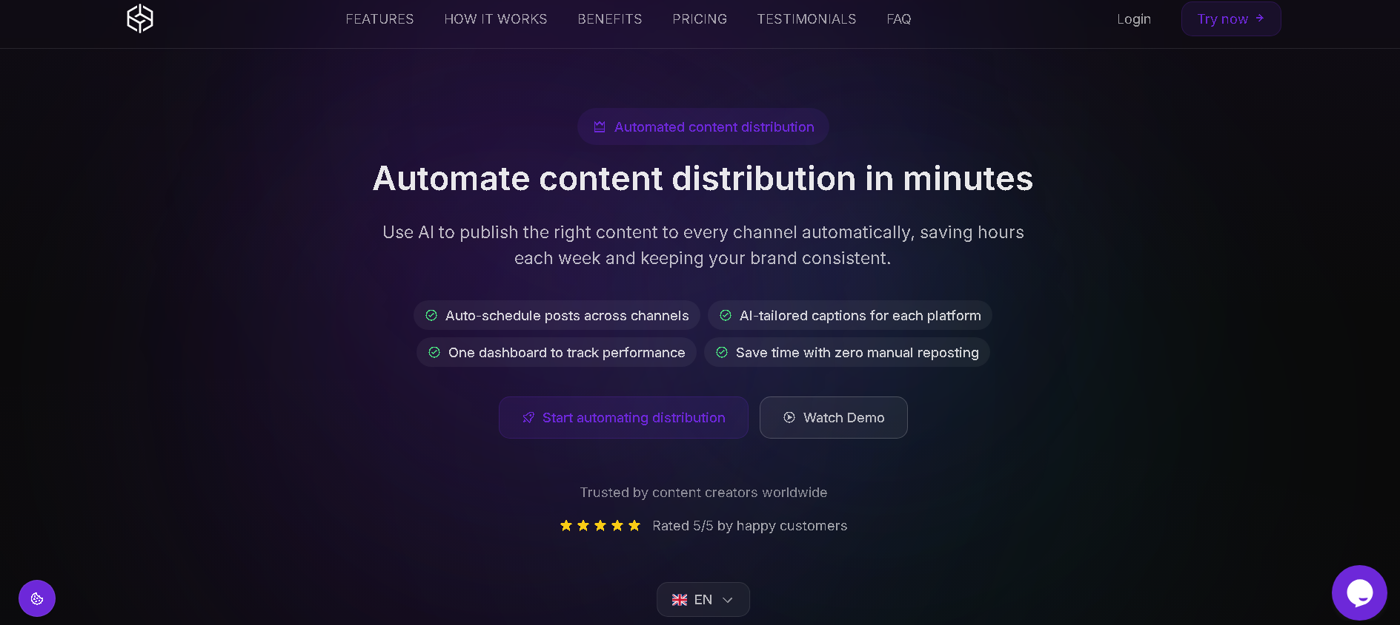
5-تحسين التوزيع
Auto Post
https://auto-post.io/landing/automated-content-distribution
أداة Auto Post هي أداة ذكاء اصطناعي للتوزيع التلقائي للمحتوى ومن خلالها يمكن نشر المنشورات في مواقع التواصل الاجتماعي من المدونة وبحيث يتم توليد محتوى مناسب لكل منصة تواصل اجتماعي من المنصات المختلفة.

Slide 29
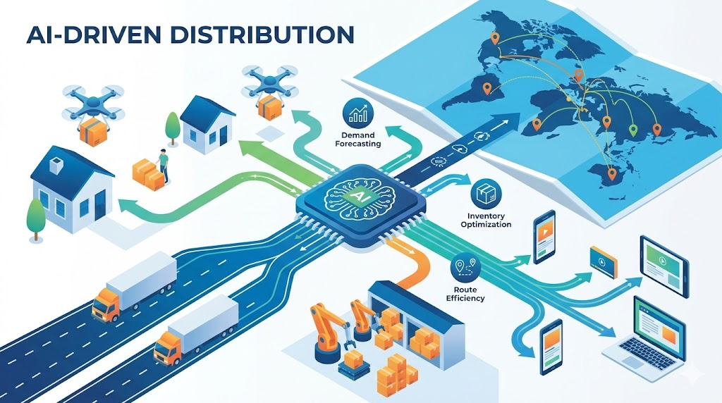
5-تحسين التوزيع
AI-Driven Distribution
إعادة استخدام المحتوى: تُحوّل أدوات الذكاء الاصطناعي منشورات التدوينات، ومقاطع الفيديو، والبودكاست إلى مقتطفات اجتماعية Social Media Snippet، و عروض دوارة carousels ، ورسوم بيانية ليتم استخدامها في منصات التواصل الاجتماعي المختلفة، وهناك أدوات ذكاء اصطناعي تقوم بتحويل مقاطع الفيديو الطويلة إلى مقاطع قصيرة Reels واختيار أفضل اللحظات أو المشاهد المؤثرة في مقطع الفيديو ليتم إنشاء Reels منها وهذه تكون خلاصة مهمة من مقطع الفيديو وبذلك يمكن أن تكون هذه المقاطع القصيرة فيروسية كونها قصيرة وبنفس الوقت خلاصة لموضوع مهم أو مؤثر.

Slide 30
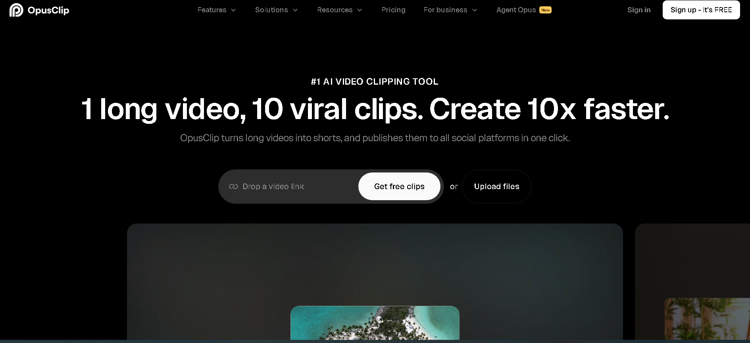
5-تحسين التوزيع
Opus Clip
https://www.opus.pro
أداة Opus Clip لتحرير الفيديو بالاعتماد على الذكاء الاصطناعي، حيث تتيح هذه الأداة تقسيم مقطع الفيديو الطويل إلى مقاطع قصيرة Reels فيروسية حيث أن هذه الأداة مدربة على ملايين المقاطع الفيروسية وتساعدك باقتطاع مقاطع قصيرة بمؤثرات مناسبة وجعلها فيروسية ويمكن نشرها على مختلف منصات التواصل الاجتماعي بنقرة واحدة.

Slide 31
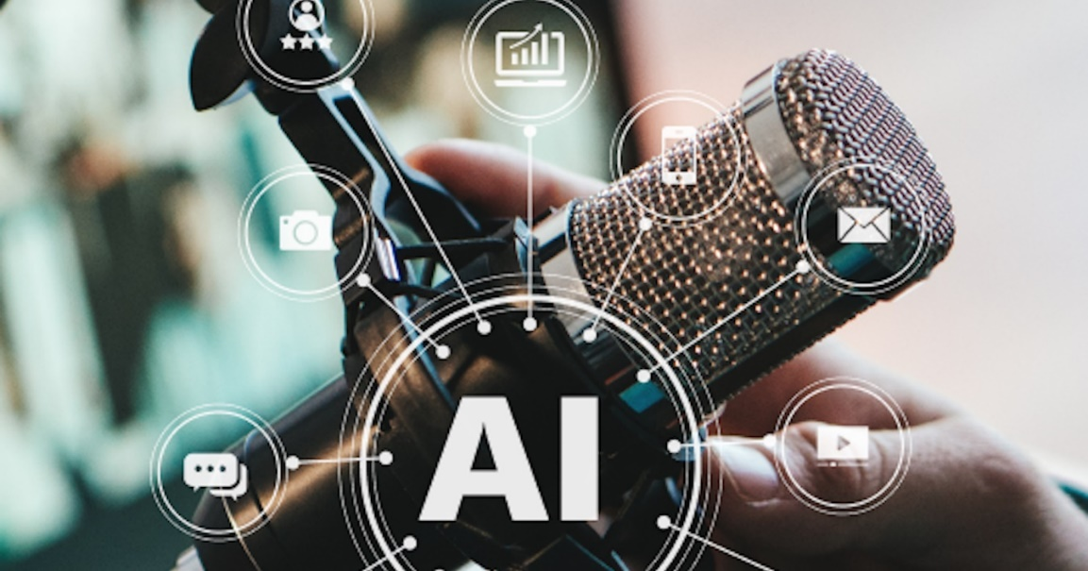
6-التسويق عبر المؤثرين المدعوم بالذكاء الاصطناعي
AI-powered influencer marketing
يزيد التسويق عبر المؤثرين المدعوم بالذكاء الاصطناعي عائد الاستثمار لحملات التسويق عبر المؤثرين من خلال استخدام تحليلات البيانات لمطابقة المؤثرين بدقة، وكشف الاحتيال، وتحسين المحتوى تلقائيًا. تشمل التحسينات الرئيسية زيادة التفاعل بنسبة 37% من خلال استهداف أفضل للجمهور، وتنفيذ أسرع للحملات، وخفض التكاليف. أفاد أكثر من 75% من المسوقين بتحسن الأداء بعد استخدام أدوات الذكاء الاصطناعي في حملات التسويق عبر المؤثرين.
ولا شك أن التسويق عبر المؤثرين هي استراتيجية داعمة للتسويق الفيروسي حيث يمكن الاعتماد على المؤثرين في جعل المنتجات فيروسية أو إعادة نشر محتوى للعلامة التجارية من خلال المؤثرين وجعلها فيروسياً نتيجة كثرة المتابعين لديهم.

Slide 32
6-التسويق عبر المؤثرين المدعوم بالذكاء الاصطناعي
AI-Powered Influencer Marketing
-تساعد أدوات الذكاء الاصطناعي المتخصصة في التسويق عبر المؤثرين في مطابقة واكتشاف المؤثرين بشكل أكثر ذكاءً، حيث تحلل أنظمة الذكاء الاصطناعي التركيبة الديموغرافية لجمهور المؤثر واهتماماتهم وأنماط تفاعلهم لتحديد أفضل صناع المحتوى (وخاصة المؤثرين الصغار Micro-Influencers)، وليس مجرد الاعتماد على عدد المتابعين حيث يمكن معرفة مدى مناسبة المؤثر للعلامة التجارية ومدى التفاعل لديه.
-كشف الاحتيال في حسابات المؤثرين بحيث تكشف خوارزميات الذكاء الاصطناعي المتابعين الوهميين لدى المؤثر إن وجدت ونشاط البرامج الآلية الوهمية التي تولد حسابات مواقع تواصل اجتماعي وهمية وتخلق متابعة وتفاعل وهمي لا فائدة منه، مما يضمن إنفاق ميزانية التسويق على التفاعل الحقيقي.
على هذا الأساس تستطيع العلامة التجارية اختيار المؤثرين بفعالية أكبر يمكنها من تحقيق أهدافها التسويقية وبنفس الوقت وتزيد من كفاءة ميزانية التسويق عبر المؤثرين بحيث يتم الوصول للأهداف التسويقية بتكلفة أقل، وبالتأكيد الاعتماد على مؤثرين غير مناسبين أو مؤثرين لديهم متابعين وهميين سيدمر الحلقة الفيروسية Viral Loop ولن يكون هناك انتشار فيروسي للمنتجات أو المحتوى الخاص بالعلامة التجارية إذا تعاقدت مع مؤثرين بمتابعين وهميين أو مؤثرين لديهم جمهور غير مهتم بمنتجات العلامة التجارية.

Slide 33
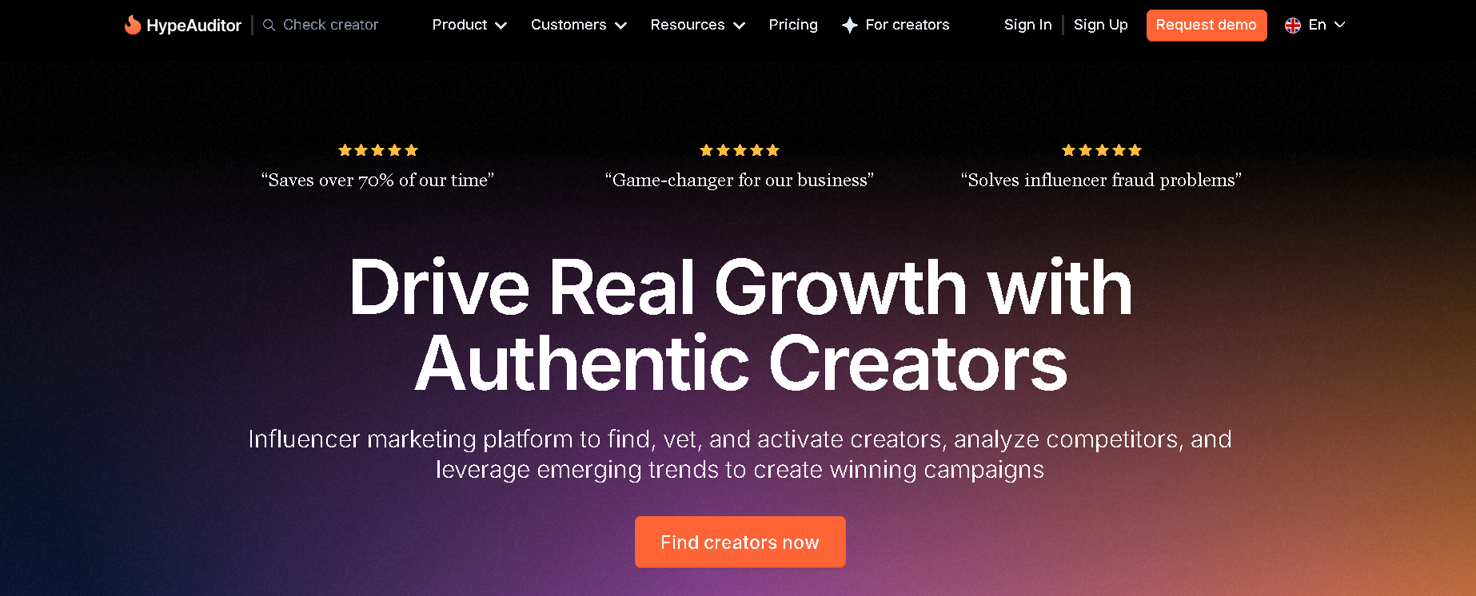
6-التسويق عبر المؤثرين المدعوم بالذكاء الاصطناعي
Hype Auditor
https://hypeauditor.com/

Slide 34
7-كتابة العناوين الجذابة بشكل أخلاقي
AI Clickbait with Ethics
تساعد أدوات الذكاء الصناعي في صياغة عناوين تثير الفضول باستخدام نماذج لغوية ضخمة مدربة عليها ما يجعلها كتابة عناوين جذابة وتثير الفضول وتجعل المستخدمين أكثر انجذاباً للمحتوى في مواقع التواصل الاجتماعي وأكثر احتمالاً لاتخاذ إجراء مثل مشاركة المحتوى، هذه العناوين هي الخطاف Hook الذي يجعل المستخدم يهتم بالمحتوى ويتجنب تمريره دون مشاهدته.
ولا شك فإن المحتوى الفيروسي يجب أن يبدأ بالعنوان الجذاب والمثير للانتباه والفضول حتى يشد المستخدم إلى تكملة المحتوى ويحمسه على إعادة نشر المحتوى.
وهنا لا بد من الانتباه إلى أخلاقيات كتابة العناوين بحيث لا تكون عناوين مضللة أو عناوين لمحتوى احتيالي أو مخادع، وعلى العلامة التجارية أن تلتزم بوعودها تجاه الجمهور وفي حال توليد عناوين جذابة تفوق إمكانيات العلامة التجارية يجب ألا تعتمدها لأنها تهز مصداقيتها أمام جمهورها.

Slide 35
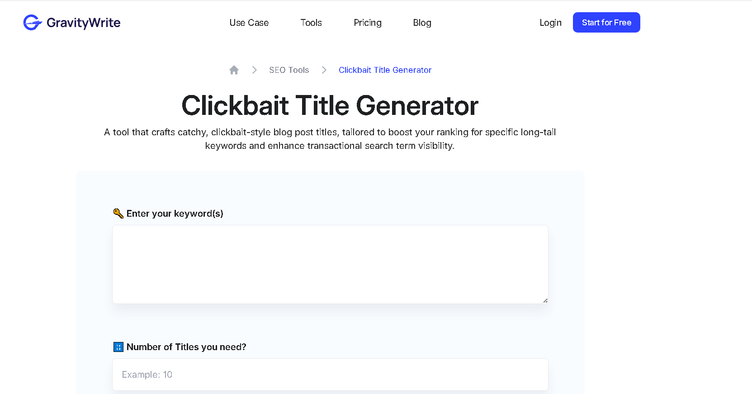
7-كتابة العناوين الجذابة بشكل أخلاقي
Gravity Write
https://app.gravitywrite.com/tools/clickbait-title-generator

Slide 36
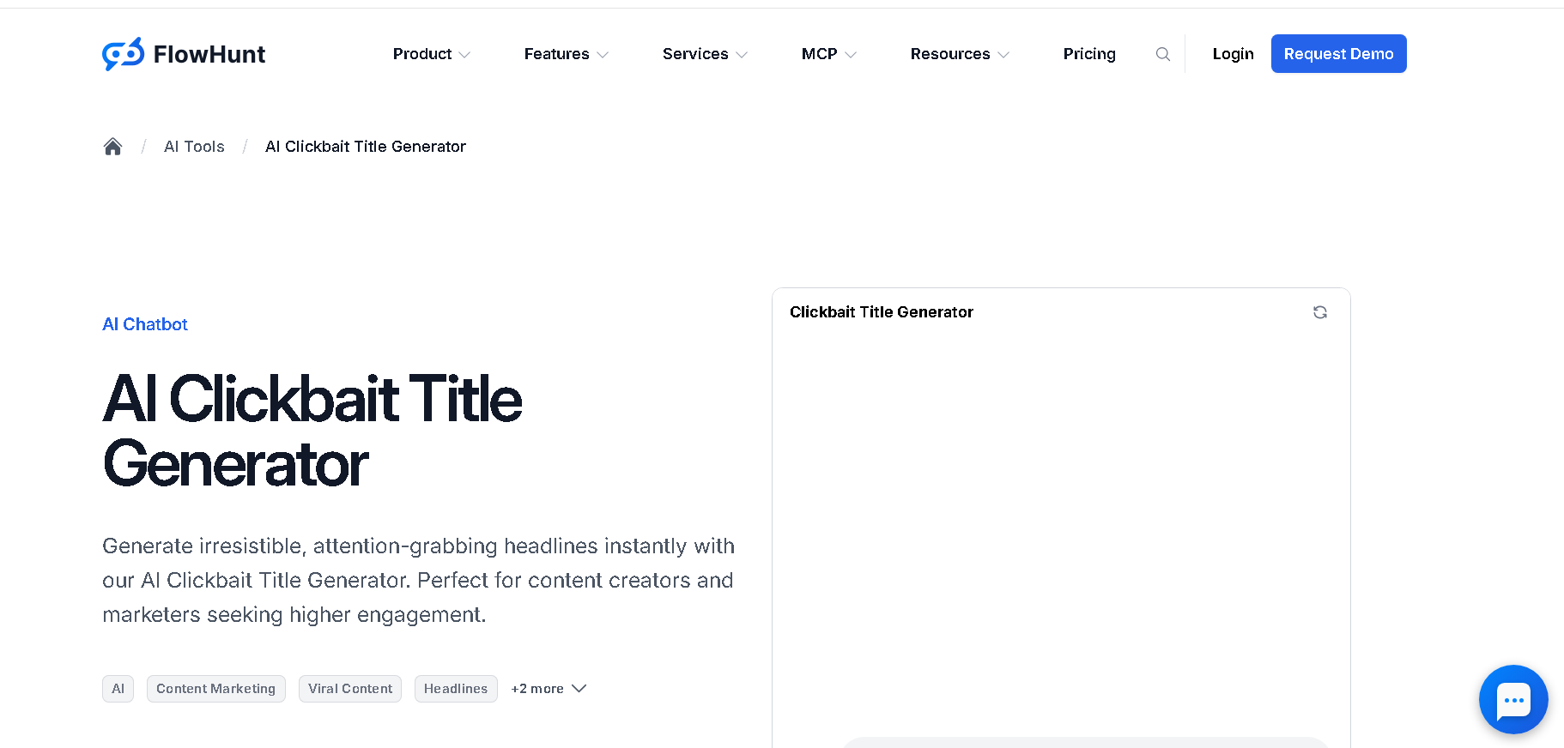
7-كتابة العناوين الجذابة بشكل أخلاقي
Flow Hunt
https://www.flowhunt.io/ai-tools/ai-clickbait-title-generator/#

Slide 37
المصادر والمراجع
1- Chintalapati, S., & Pandey, S. K. (2022). Artificial intelligence in marketing: A systematic literature review. Journal of Business Research.
2- Berger, J., & Milkman, K. L. (2012). What makes online content viral? Journal of Marketing Research.
3-Huang, M. H., & Rust, R. T. (2021). A strategic framework for artificial intelligence in marketing. Journal of the Academy of Marketing Science.
4-https://www.ibm.com/think/topics/sentiment-analysis
5- https://www.zendesk.com/blog/customer-sentiment/

Slide 38
المصادر والمراجع
6- https://klinegroup.com/kline-digital/trend-predictor/
7- https://strongcoffeemarketing.com/around-the-web/predicting-future-google-trends/#:~:text=Predicting%20The%20Future%20With%20Google%20Trends%20The,come%20from%20a%20little%20company%20called%20Google.
8- https://www.meltwater.com/en/blog/trend-forecasting-prediction
9- https://www.sitecore.com/solutions/topics/omnichannel-personalization/what-is-hyperpersonalization#:~:text=Hyper%2Dpersonalization%20is%20a%20digital%20marketing%20tactic%20that,*%20**Deepen%20relationships**%20*%20**Build%20brand%20loyalty**

Slide 39
المصادر والمراجع
10- https://www.sitecore.com/solutions/topics/omnichannel-personalization/what-is-hyper-personalization
11- https://searchengineland.com/meta-generative-ai-video-advertising-tools-447367
12- https://spyro-soft.com/blog/media-and-entertainment/why-are-content-recommendation-engines-essential-for-ott-success#:~:text=for%20OTT%20success.-,What%20are%20content%20recommendation%20engines?,than%20search%20through%20endless%20options.
13- https://arif-zai-nur-rohman.medium.com/content-based-recommender-system-using-nlp-445ebb777c7a

Slide 40
المصادر والمراجع
14- https://www.brandwatch.com/
15- https://answerthepublic.com/
16-https://www.canva.com/ar_eg/ai-storytelling/
17- https://business.meta.com/
18-https://www.tiktok.com/discover
19- https://www.flowpost.ai/social-media-timing-optimizer
20- https://auto-post.io/landing/automated-content-distribution
21- https://www.opus.pro

Slide 41
المصادر والمراجع
22- https://www.sprinklr.com/blog/ai-in-influencer-marketing/#:~:text=Advanced%20AI%2Dpowered%20tools%20such,brand%20integrity%2C%20and%20compliance%20standards.
23- https://www.sprinklr.com/blog/ai-in-influencer-marketing/
24- https://digitalmarketinginstitute.com/blog/influencer-marketing-and-ai#:~:text=Share%20via:,Virtual%20Influencers
25- https://www.flowhunt.io/ai-tools/ai-clickbait-title-generator/#
26-https://app.gravitywrite.com/tools/clickbait-title-generator
27- https://hypeauditor.com
28- https://miro.medium.com/v2/1*iEnJIYcXchS0FnPEjnSvKQ.jpeg

Slide 42


